Slide 1
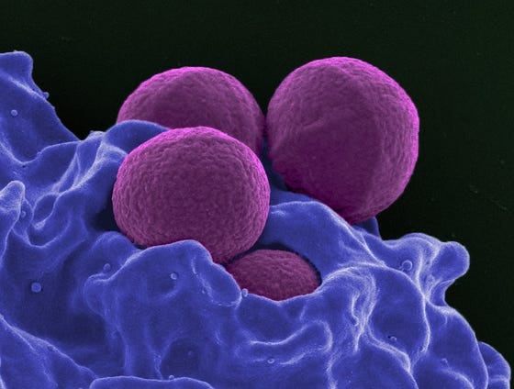
3de klankbordgroep – MRSA beleid in de woonzorgcentra

Slide 2
Activiteiten TRIaz HOST 2023
Implementatie preventie, diagnostiek en behandeling UWI
Al 42 opleidingen UWI in woonzorgcentra gegeven, nog 5 te gaan
Implementatie aanbevelingen rond antimicrobieel beleid in antibioticagidsen
Geslaagd symposium preventie, diagnostiek en behandeling UWI (2/03/23)
Respiratoire en NKO-infecties
Opleidingsaanbod referentiepersonen IPC in de WZC

Slide 3
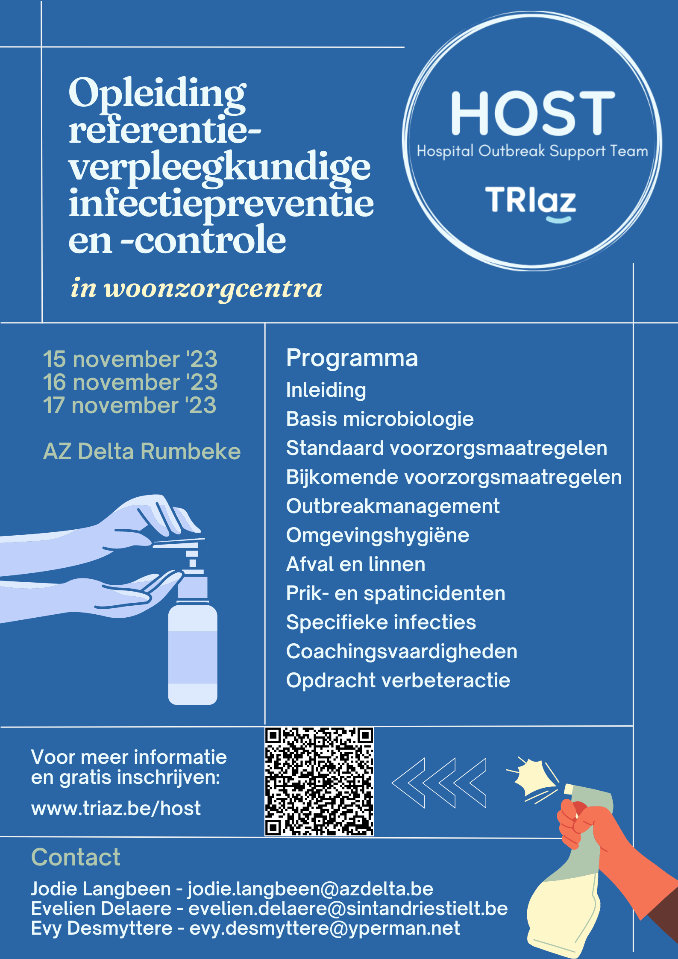
Opleiding referentieverpleegkundige IPC
15-16-17 november 2023 in RADAR AZ Delta
Inschrijven via www.triaz.be/host
Al 15 inschrijvingen

Slide 4
MRSA beleid
Richtlijnen
GOSPIZ – GDEPIH, 2005. Richtlijnen ter preventie van overdracht van MRSA in woon- en zorgcentra
Agentschap Zorg en Gezondheid, 2020 (nu: Departement Zorg). Werkinstrument infectiepreventiebeleid in de Vlaamse woonzorgcentra
Regionaal Platform Ziekenhuishygiëne West-Vlaanderen, 2004. MRSA-beleid in woonzorgcentra.
Update 2023 door Regionaal Platform Ziekenhuishygiëne West-Vlaanderen
→ Moeilijkheden bij vertaling en implementatie in WZC

Slide 5
MRSA beleid
Methodologie
Voorstel tot aanpassingen door regionaal platform voor ziekenhuishygiëne West-Vlaanderen
Bundelen van huidige richtlijnen
Beleid ziekenhuizen
Aandacht voor bewonersomgeving
Stand van zaken
Hoge Gezondheidsraad (HGR) komt eind dit jaar met nieuwe aanbevelingen
Agentschap Zorg en Gezondheid baseert zich op HGR

Slide 6
MRSA beleid
Doel van deze klankbordgroep
Bezorgdheden en problemen van woonzorgcentra i.v.m. het volgen van deze aanbevelingen bespreken
Afstemming met praktijk en haalbaarheid van richtlijnen binnen een WZC-setting
Brief met deze bezorgdheden zullen worden verstuurd naar HGR

Slide 7
Inleiding MRSA
S. aureus resistent voor verschillende antibioticaklassen
Veel personen zijn MRSA-drager (positieve MRSA-cultuur zonder klinische tekens)
MRSA-infectie (positieve MRSA-cultuur én klinische infectietekens) met beperktere therapeutisch mogelijkheden en hogere morbiditeit en mortaliteit
Overdracht via direct of indirect contact met MRSA-dragers of MRSA-geïnfecteerde personen
MRSA-verspreiding voorkomen door
Rationeel antibioticabeleid
Steeds ALGEMENE voorzorgsmaatregelen én waar nodig bijkomende voorzorgsmaatregelen

Slide 8
Algemene voorzorgsmaatregelen
primordiaal

Slide 9
Algemene voorzorgsmaatregelen
Primordiaal in infectiepreventie
Respecteren van de algemene voorzorgsmaatregelen is dé manier om overdracht van (de meeste) micro-organismen te beperken
Als deze basis onvoldoende is, hebben extra maatregelen weinig effect

Slide 10
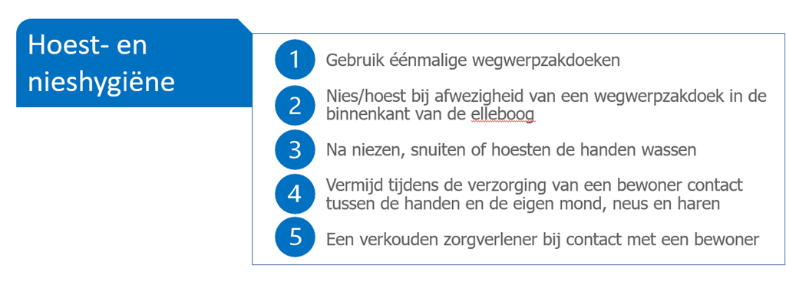
Algemene voorzorgsmaatregelen

Slide 11
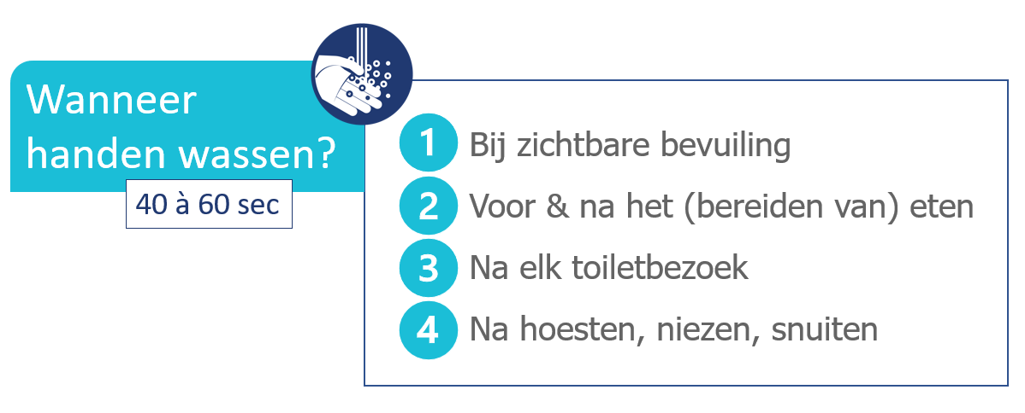
Algemene voorzorgsmaatregelen

Slide 12
Nieuw campagnemateriaal
Nieuwe instructiefilmpjes

Slide 13
Algemene voorzorgsmaatregelen
Reinigen en ontsmetten omgeving

Slide 14
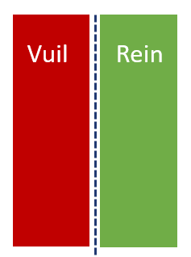
Algemene voorzorgsmaatregelen
Afval (richtlijnen VLAREA)
Alle afval = potentieel besmet
Voetpedaal
Gesloten systeem
Scheiding vuil en rein
Belang van eigen interne procedures met aandacht voor:
Productkeuze: reinigen vs desinfecteren
Bepalen high-touch oppervlakken
Werkwijze dagelijkse vs wekelijkse schoonmaak
Richtlijnen gebruik niet-bewonersgebonden materiaal
Schema afvalbeheer
Implementatie omgevingshygiëne

Slide 15
MRSA screening

Slide 16
MRSA screeningsbeleid
WZC ≠ ziekenhuis
Minder antibioticagebruik
Minder invasieve procedures
Systematisch screenen op MRSA niet aanbevolen

Slide 17
MRSA screeningsbeleid
Screening bij risicobewoners wordt geadviseerd (GOSPIZ 2005):
Recent ziekenhuisverblijf (< 6 maand geleden)
Of drie van de vier volgende criteria:
Gebruik breedspectrum antibiotica voorbije maand
Aanwezigheid van ingangspoorten (bv. urinaire verblijfskatheter, wonde)
Mobiliteitsbeperking KAT-schaal B of C
Voorgeschiedenis kolonisatie/infectie
Screeningscriteria te complex + gedateerd
Voorstel?
Bij problemen of toename in gekende MRSA-dragerschap → contact opnemen met ziekenhuishygiëne of met Departement Zorg

Slide 18
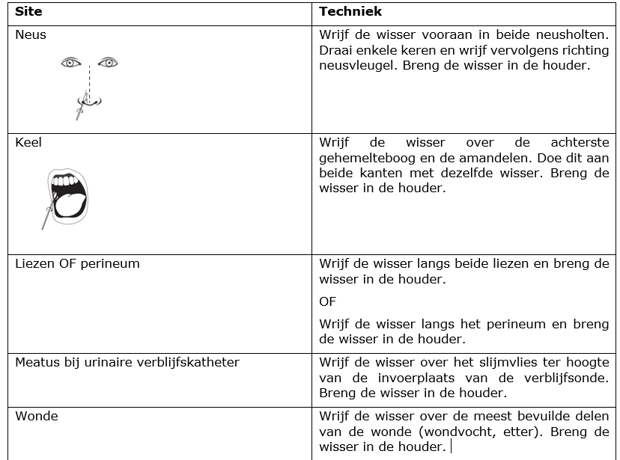
MRSA screeningsbeleid
Screenen van 3 sites
Neus
Keel
Liezen of perineum
Ook staal van alle ingangspoorten, zoals wonde, urinaire verblijfskatheter

Slide 19
Bijkomende voorzorgsmaatregelen

Slide 20
Bijkomende voorzorgsmaatregelen
Bij positieve MRSA-bewoner: bijkomende voorzorgsmaatregelen voor medewerkers met direct patiëntencontact
Bv. voor opdienen eten dienen geen persoonlijke beschermingsmiddelen gedragen te worden

Slide 22
Bijkomende voorzorgsmaatregelen
Kamerkeuze voor MRSA-positieve bewoner
Aparte kamer met eigen sanitair
Indien infrastructuur dit niet toelaat: zeker niet samen met bewoner met ingangspoorten, een wonde of sterk verlaagde weerstand
Eventueel bewoners met hetzelfde type MRSA op dezelfde kamer (steeds in overleg met verantwoordelijke en CRA)
MRSA-positieve bewoner kan kamer verlaten, gemeenschappelijke ruimten betreden, deelnemen aan groepsactiviteiten als
Wonden goed afgedekt zijn
Bewoner een goede handhygiëne uitvoert vóór verlaten van de kamer, vóór rechtstreeks contact met medebewoners of indirect contact via materialen

Slide 23
Bijkomende voorzorgsmaatregelen
Kamerkeuze voor MRSA-positieve bewoner
MRSA-positieve bewoner met productieve hoest of niet-afdekbare wonden → wel aanbeveling om bewoner op kamer te houden + mondneusmasker bij contact met medebewoners
Isolatie is dus niet nodig als algemene voorzorgsmaatregelen goed worden toegepast en de bewoner op individuele kamer verzorgd wordt met persoonlijke beschermingsmiddelen
Bij hoesten in het algemeen: aanbeveling van mondneusmasker!

Slide 24
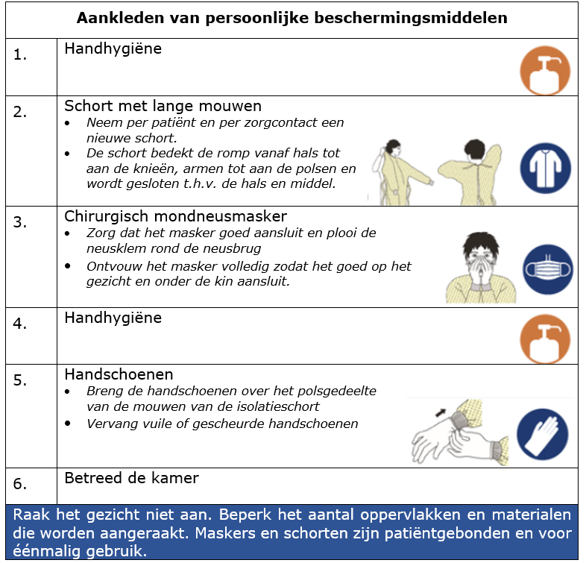
Persoonlijke beschermingsmiddelen
Beschermende schort en handschoenen (CONTACT)
Bij bewoners met productieve hoest: bijkomend mondneusmasker (CONTACT-DRUPPEL)

Slide 26
Hygiënekaart
Hygiënekaart aan de deur

Slide 27
Eetgerei
Geen speciale voorzorgsmaatregelen
Vaatwasser (heeft voldoende hoge temperaturen)
Dien als laatste op bij de MRSA dragende bewoners en zorg dat het gecontamineerde eetgerei onmiddellijk van de kamer in de eetkar geplaatst wordt en geen andere materialen kan besmetten
De eetkar wordt na het afwasgebeuren gereinigd en gedesinfecteerd met foodgraded producten

Slide 28
Linnen
Linnen van de bewoner verzamelen in de linnenzak op de kamer
Sluit deze goed af alvorens deze weg te brengen naar het verzamelpunt (vuile utility)
Als het linnen in gesloten linnenzak zit, hoeven er geen bijkomende maatregelen meer genomen te worden
Alle linnen wordt als besmet beschouwd en behandeld in de wasserij
Handhygiëne na hanteren van de was

Slide 29
Reinigen en ontsmetten
Kamer van MRSA-dragende bewoner als laatste poetsen
Onderhoudsmedewerker draagt hierbij beschermende kledij
Sanitair en high-touch oppervlakken worden dagelijks gereinigd en ontsmet
Vloer en andere oppervlakken: periodiek reinigen
Belang van een duidelijke schoonmaakprocedure voor het onderhoudspersoneel!

Slide 30
Decontaminatie bij MRSA-dragerschap

Slide 31
Decontaminatie
Decontaminatie bespreken met huisarts/CRA, medewerkers, bewoner en bezoekers
GOSPIZ: MRSA-gekoloniseerde wonden of sites waar MRSA onmogelijk geëlimineerd kunnen worden: decontaminatie weinig zinvol?
Bij elke gekende MRSA positieve bewoner: 1-2 decontaminatiepogingen
Bewoner blijft positief na 1ste poging → 2de poging MET EXTRA aandacht voor alle stappen binnen de behandeling
Bewoner blijft positief na 2de poging → advies ziekenhuishygiëne of microbioloog
Algemene voorzorgsmaatregelen blijven belangrijk!
Contactmaatregelen bij nauw contact en zorgmomenten!

Slide 32
Decontaminatie
Decontaminatiebehandeling
5 dagen behandeling
Gevolgd door 3 controlescreeningen vanaf dag 8
3 negatieve controlescreeningen: succesvolle decontaminatie
Bewoner blijft MRSA-drager tot 3 opeenvolgende negatieve screeningen over minstens 6 maanden na eerste positieve screening
Toepassing van bijzondere voorzorgsmaatregelen is niet meer nodig na een succesvolle decontaminatie
Blijf wel voorzichtig, eventueel nieuwe screening bij bv. opstart antibiotica of opname ziekenhuis

Slide 33
Decontaminatie

Slide 34
Decontaminatie
MRSA 5 dagen decontaminatie | Frequentie | Handeling | Product
Nagels | 1x | Kort knippen voor de start van de decontaminatie | Nagelknipper (nadien reingen en desinfecteren)
Juwelen/ horloge | 1x | Uitdoen en aan de kant leggen voor de start van de decontaminatie | Juwelen zo mogelijk desinfecteren om een nieuwe besmetting na de behandeling te voorkomen.
Kledij, bedlinnen, handdoeken, washandjes | 1x/ dag | Voor de start van de contaminatie verversen Dagelijks verversen | Zo mogelijk wassen op 60°C. Zo niet, op zo hoog mogelijke temperatuur wassen en droogkast gebruiken en/of strijken
Lichaam + gezicht + haar | 1x per dag | Lichaam en haar wassen met ontsmettende zeep OF Lichaam inwrijven met kant en klare washandjes/wasdoekjes doordrenkt met chloorhexidine 2% (minstens 5 washandjes/doekjes). De verpakking kan worden opgewarmd met een specifiek verwarmtoestel. Haarwaskap chloorhexidine 2%: verwarmen specifiek verwarmtoestel temperatuur controleren alvorens op de haren van de bewoner te plaatsen, inwrijven/inmasseren, contacttijd respecteren, haarwaskap verwijderen en haren droogdeppen | Iso-Betadine® zeep wrijven totdat het schuim wit wordt en 1 minuut laten inwerken Hibiscrub® zeep OF Kant en klare washandjes/wasdoekjes doordrenkt met chloorhexidine 2% Haarwaskap chloorhexidine 2%
Neus | 3x per dag | Neuszalf aanbrengen met wattenstaafje in voorhof beide neusgaten | Bactroban® neuszalf
Goede mondhygiëne en/of gebitsprothese | 1x per dag | Dagelijkse goede mondhygiëne (tanden poetsen) en/of gebitsprothese in onverdund mondwater leggen (20 minuten), daarna naspoelen en laten drogen | Iso-Betadine® mondwater
Wondzorg Insteekpunten Toegangspoorten | 2x per dag tot wondheling | Reinigen en ontsmetten en afdekken | Fysiologisch water Iso-Betadine® dermicum / gel / tulle Alternatief: chloorhexidine 0.05% waterige oplossing (opgelet: cytotoxisch)

Slide 35
Decontaminatie
Plan een kappersbezoek na decontaminatie
Dek wonden goed af zodat bewoner wonde niet kan aanraken

Slide 36
Organisatorische richtlijnen

Slide 37
Personeels- en materiaaltoewijzing
Advies om personeels- en materiaaltoewijzing toe te passen per shift
Door werkdruk en tekort aan materiaal: onvoldoende correct toepassen van voorzorgsmaatregelen + tijd tekort om niet-patiëntgebonden materialen correct te reinigen en ontsmetten
Inzetten op optimale kennis, risicoperceptie, attitude, gedrag en competenties

Slide 38
Informatieoverdracht bij transfer en transport
Transferdocument
Met de MRSA-status
In te vullen door verantwoordelijke verpleegkundige en arts
Transportdocument
Met de te nemen voorzorgsmaatregelen
In te vullen door verantwoordelijke verpleegkundige
Deze documenten zijn te vinden op website van Departement Zorg

Slide 39
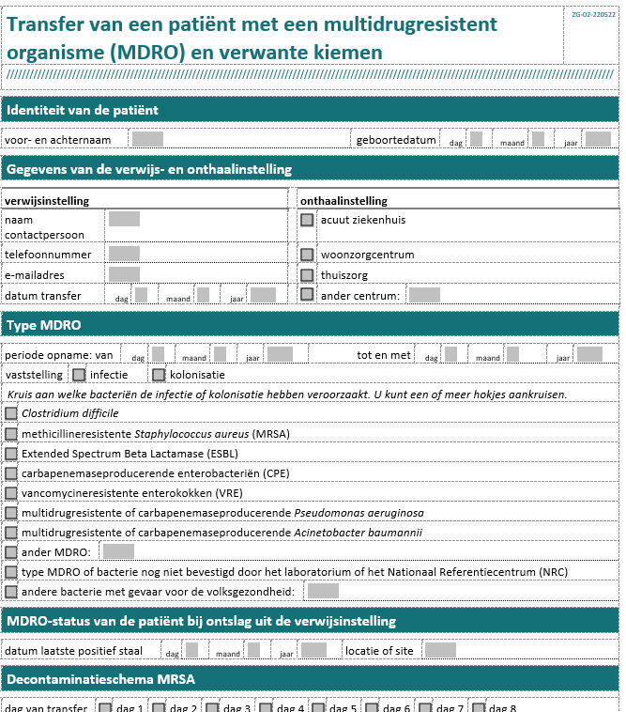
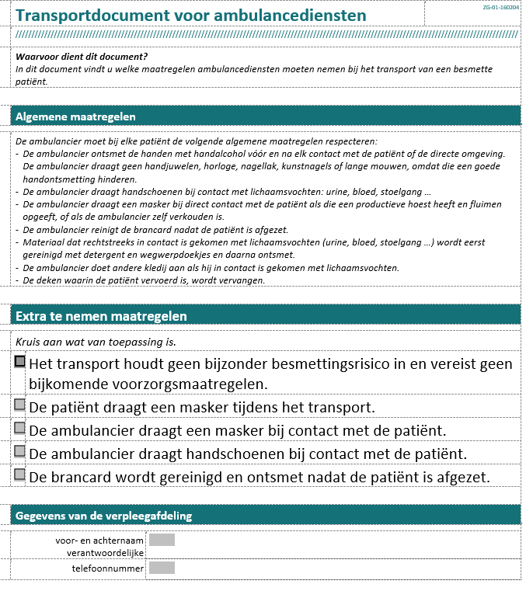
Informatieoverdracht bij transfer en transport
Transferdocument
Met de MRSA-status
In te vullen door verantwoordelijke verpleegkundige en arts
Transportdocument
Met de te nemen voorzorgsmaatregelen
In te vullen door verantwoordelijke verpleegkundige

Slide 40
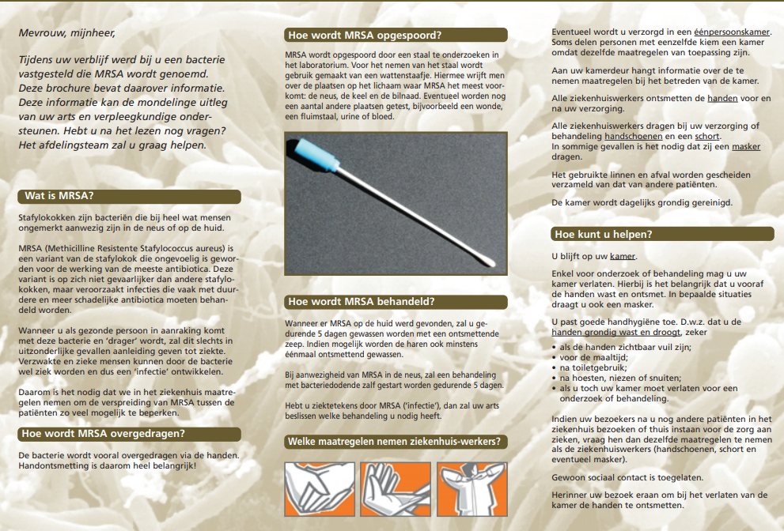
Communicatie naar bewoner
Folder/ informatiebrochure
Stimuleer de bewoner-empowerment in functie van een correcte decontaminatie en het succes op het negativeren

Slide 41
Communicatie naar bezoeker
Bezoek is toegelaten
Stimuleer de bezoeker-empowerment in functie van een correcte decontaminatie en het succes op het negativeren
Bij decontaminatie: fysiek contact vermijden zodat bezoekers de bewoner niet herbesmetten

Slide 42
Belevingsgerichte holistische zorgverlening
Stigmatiseer niet
Besteed aandacht aan de beleving/gemoedsrust/motivatie
Geef de nodige uitleg en beantwoord de vragen
De kamerdeur moet niet dicht zijn. Sluit de bewoner niet op. Fixeer de bewoner niet maar zorg er wel voor dat de MRSA positieve bewoner geen fysiek contact heeft met andere bewoners/bezoekers of met hun materialen. Zorg voor voldoende bewegingsvrijheid.
Zorg ervoor dat de MRSA positieve bewoner kan deelnemen aan alle activiteiten (met uitzondering van wellnessactiviteiten)

Slide 43
Uitbraak

Slide 44
Wat bij uitbraak?
Contact opnemen met ziekenhuishygiëne ter ondersteuning van verder beleid
Meld de plotse toename aan Departement Zorg

